Slide 1
22/43 GHz帯フィルタによる
野辺山45 m鏡二周波同時観測の現状について
反射ミラー
【目的】
周波数分離準光学フィルタを搭載による
野辺山45 m電波望遠鏡での
三周波(22/43/86 GHz帯)同時VLBI観測
H22/H40同時観測モード
共同利用観測OPEN!!
22/43 GHz帯
フィルタ搭載
(準備中)
22/43GHz帯フィルタを用いたH22/H40受信機同時観測の
45m鏡共同利用観測提供を目指しコミッショニング観測を実施。
1) 能率測定(開口、主ビーム)
2) Beam pattern by OTF
〇岡田 望, 橋本 育実, 保田 大介, 木村 公洋, 千葉 正克, 真鍋 武嗣, 大西 利和,
小川 英夫 (大阪府大), 南谷 哲宏, 宮本 祐介, 宮澤 和彦, 宮澤 千栄子,
小山 友明(国立天文台), 澤田-佐藤 聡子(日本宇宙フォーラム),
岸本 直子(摂南大), 前山 大地, 今井 裕(鹿児島大)

Slide 2
目次
45 mシステムとFilter
Filter設置場所
周波数分離フィルタ
IF system
Deviceテーブル
フィルタ搭載試験
雑音温度
Pointing Offset
能率測定(主ビーム・開口)
Beam size from OTF

Slide 3
45 mシステムとFilter
Filter設置場所
周波数分離フィルタ
IF system
Deviceテーブル

Slide 4
Filter設置場所
複数の平面鏡の切り替え
⇒複数受信機から一台を選択
OPEN/MIRRORへ切り替え
Notes:
野辺山45m鏡の模式図

Slide 5
Filter設置場所
Filterを二枚搭載した場合
#8ミラーへ
86 GHzを透過、
43 GHz以下を反射する
filterを搭載し、
#9ミラーへ
43 GHzを透過、
22 GHz以下を反射する
filterを搭載した場合…
43/86 GHz帯
フィルタ
22/43 GHz帯
フィルタ
Notes:
T100⇒TBD(86GHz)

Slide 6
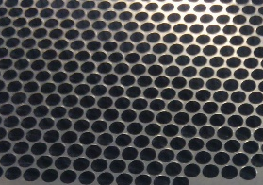
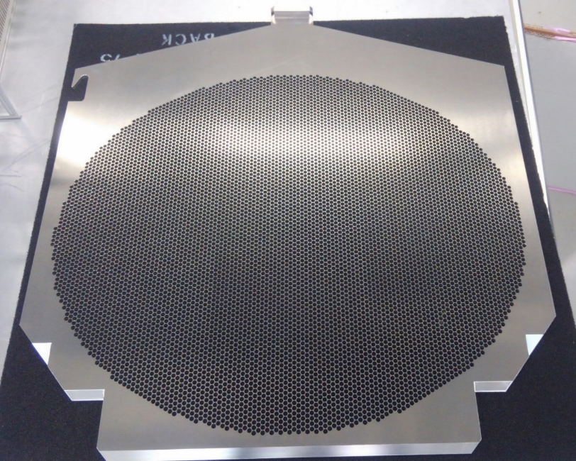
周波数分離フィルタ(22/43 GHz帯)
カットオフ特性を利用
  6 mm厚のアルミ板に
  φ4.7 mmの円形穴を
  周期的に配置
反射側：ほとんどロスなし
透過側：ロスが5%程度
φ4.7 mm
入射
600 mm
580 mm
拡大
反射
(低周波)
透過
(高周波)

Slide 7
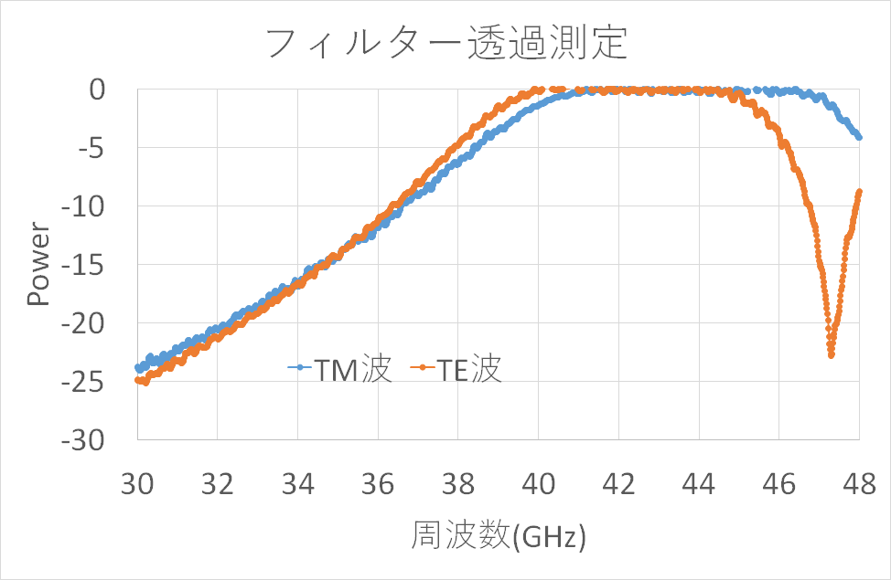
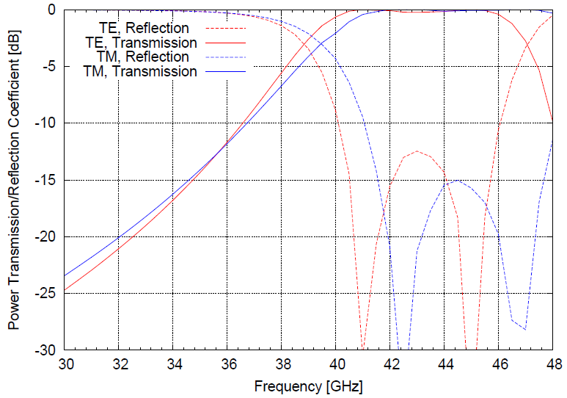
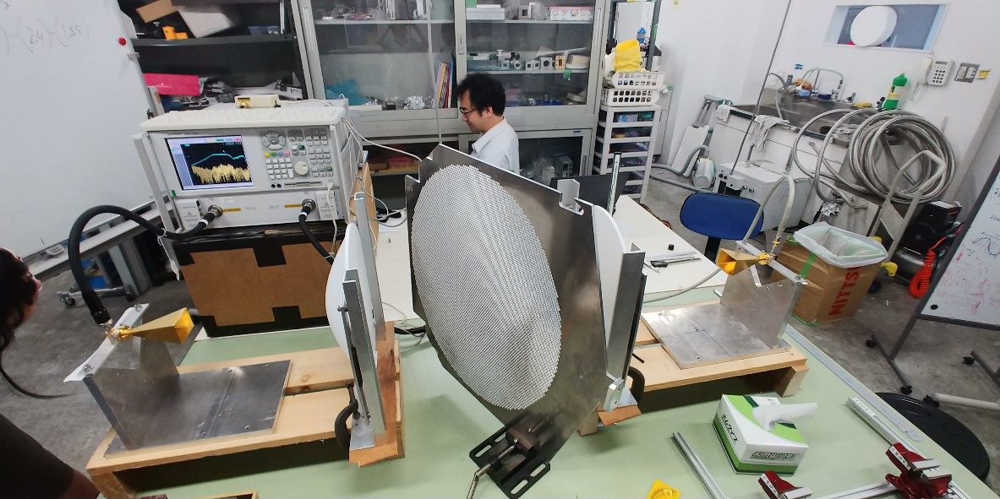
周波数分離フィルタ
【測定結果】 【シミュレーション(FEKO)】
実験風景

Slide 8
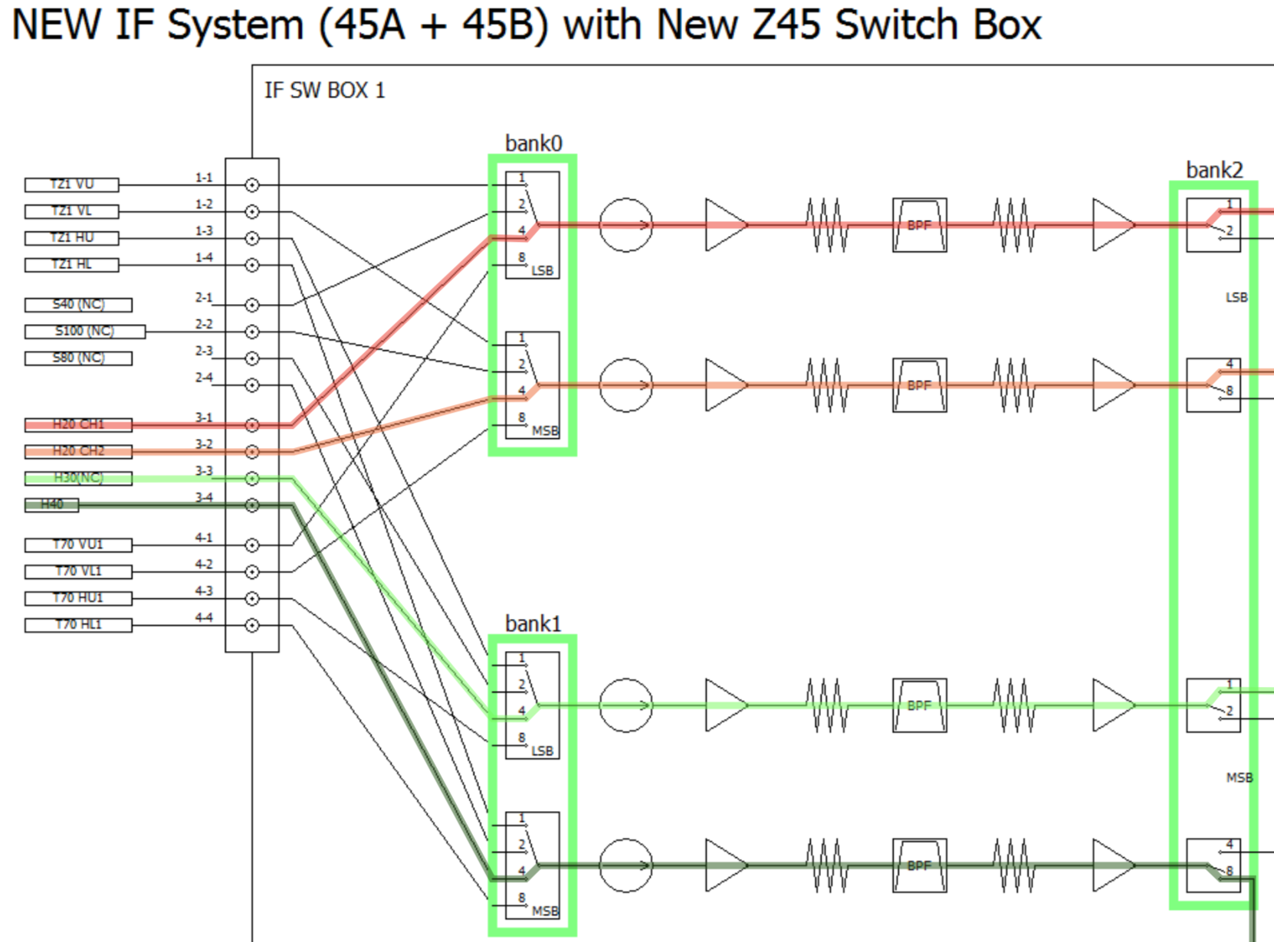
IF system

Slide 9
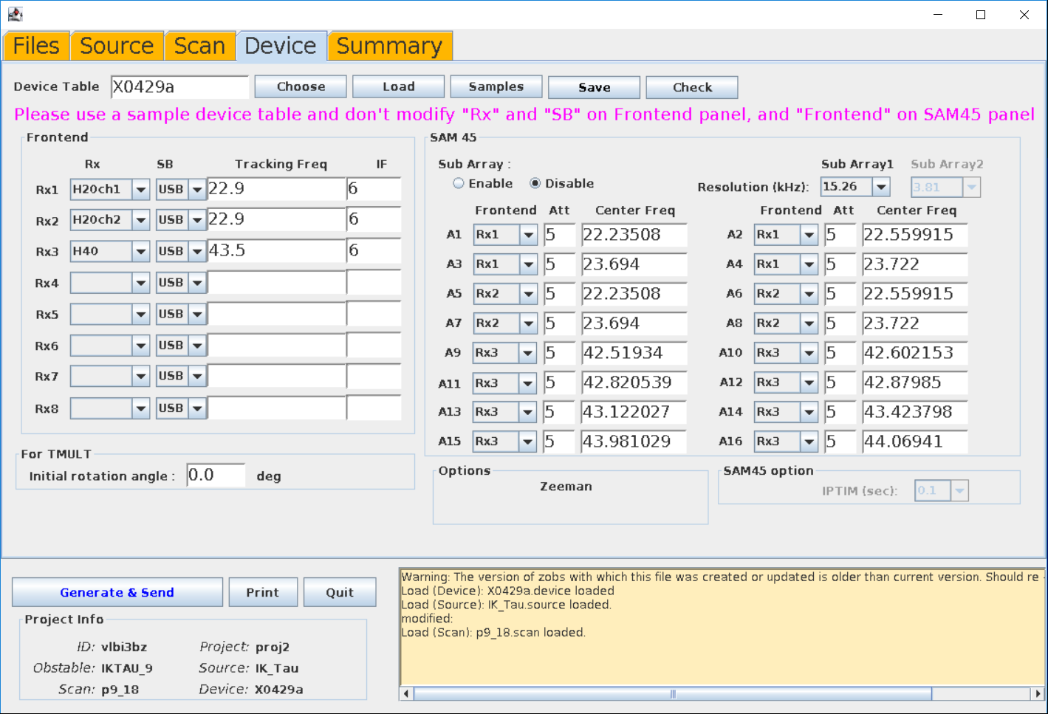
Deviceテーブル
  H22Ch1(RHCP): A01~04, H22Ch2(LHCP): A05~08, H40: A09~16
H22CH1: A01, 02, H22CH2: A03, 04, H40: A05~16はこれからテスト

Slide 10
フィルタ搭載試験
雑音温度測定
Pointing Offset
開口・主ビーム能率
ビームサイズ(OTF)

Slide 11
雑音温度測定
22/43 GHz帯フィルタの有無によるTrx比較
フィルタ
ミラー
差分がほぼない
反射
フィルタ
透過
~20 Kの上昇
透過(5%ロス)

Slide 12
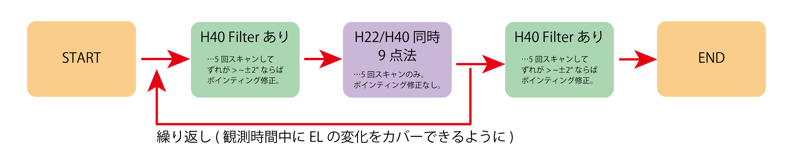
Pointing offset
九点同時ポインティング観測方法
5回スキャンして
ずれが> ~±2“ならば
ポインティング修正。
ポインティングOK
5回スキャンを行い
ポインティングずれ
どれくらい？

Slide 13
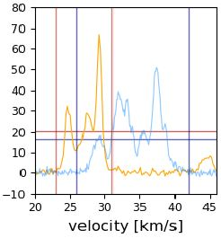
Pointing offset
H40受信機に対するH22受信機のポインティング
オフセット(差分)
同時九点観測結果から
ポインティングエラー算出。
→差分を測定。
【要求】
H20 ビームサイズ(70”)の
1/20~1/10に収まる。
信号として採用した速度範囲
H22: 23~31 [km/s]
H40: 26~42 [km/s]
23
31
26
42
H22
H40
H20のビームサイズの
~1/20の精度を達成
十字の中央でのスペクトル

Slide 14
Pointing offset
El依存の確認。
El offset
3.0～4.5 秒角
Az offset
-0.5～2.0 秒角
El依存あり

Slide 15
能率測定(主ビーム能率・開口能率)
【観測天体】
Beam size from Quasars(3C345, 3C84)
Ta* from Jupiter(H22) & Mars(H40)
フィルタにより
H22：主ビーム・開口ともに~-2 ポイント
H40：主ビームで~-3ポイント、開口で~-2 ポイント
共にクロス
スキャン
 | 主ビーム能率[%] | 開口能率[%]
Mirror: H22 ch1 | 82.9 | 69.0
Filter: H22 ch1 | 81.6 | 67.0
差分 | 1.3 | 2.0
Through: H40 | 72.5 | 52.9
Filter: H40 | 69.2 | 50.6
差分 | 3.3 | 2.3

Slide 16
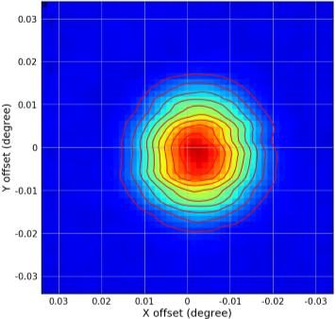
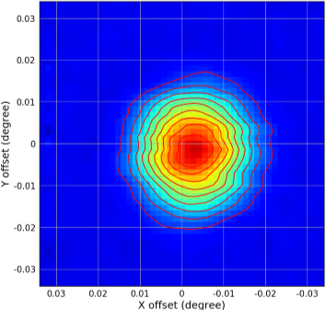
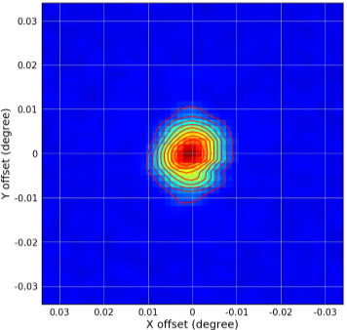
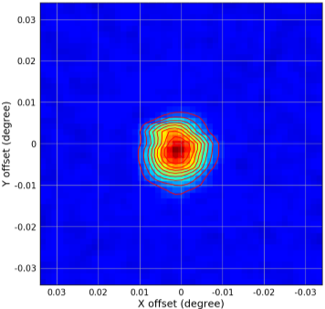




Beam size from OTF
(グリッド：4’ x 4’)
フィルターなしの場合と比べて1秒角以内で一致。(H22, H40共)
WB755
(H22 ch1)
72.38”(Mirror)
72.13”(Filter)
R-Leo
(H40)
38.82”(Through)
38.22”(Filter)

Slide 17
まとめ
H22,H40受信機の現在の設置位置でも同時観測可能な
見込みを得て、共同利用観測オープンします。
開口能率・主ビーム能率：2-3ポイント程度の低下
ビームサイズ：フィルタ無しと比較して1秒角以内で一致
二受信機間指向性オフセットのEl依存：
[Az]-0.5~2.0 秒角、[El]3.0~4.5 秒角程度
(ビームサイズに対し十分小さい)
三周波同時観測に向けた86 GHz帯受信機の開発・搭載。
今後

Slide 18
【お願い】
野辺山45 m鏡との
H22/H40同時観測
使ってください。
初年度は様子見で、次年度以降から使う人多数とか、
100時間と限定的とか、いろいろありますが…。

